Slide 1

Departamento de Bolívar
Viceministerio de Asuntos Agropecuarios
Agosto de 2020

Slide 2
01.
02.
03.
El Departamento de Bolívar
Actividades Agropecuarias en Bolívar
Oportunidades de acción conjunta con el Gobierno Local de Bolívar

Slide 3
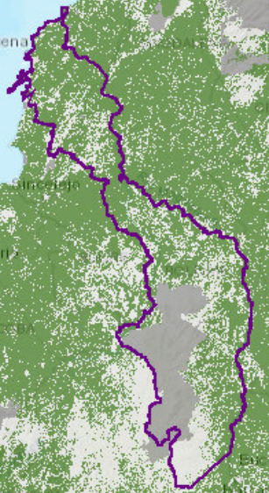
El Departamento de Bolívar
Según el DANE, la población total del departamento de Bolívar es 2.180.976 habitantes y corresponde a 4,3% del total nacional. 1.618.648 personas (74,2%) viven en las zonas urbanas y 562.328 (25,8%) en las zonas rurales.
Bolívar aporta el 3,6% del PIB nacional y registra un PIB per cápita igual a $16,2 millones
El índice de pobreza multidimensional en el departamento cayó de 31,9% en 2018, a 26,9% en 2019, pero estuvo por encima del total nacional que fue, respectivamente, 19,1% y 17,5%.
Frontera Agrícola: 1,3 millones de hectáreas (50,4%)
785.000: hectáreas en bosques naturales (29,5%)
Exclusiones legales: 536.000 hectáreas (20,1%)
La tasa de desempleo en Cartagena de Indias durante el mes de junio de 2020 fue 19,4%, siendo inferior al total nacional (19,8%), y al promedio de las 13 principales ciudades y áreas metropolitanas del (24,3%).
En el último año, la inflación total en Cartagena (1,61%) fue inferior a la registrada en el país (1,97%). En el caso de los alimentos y bebidas no alcohólicas, la situación fue similar: 3% en Cartagena y 5% en el país.

Slide 4
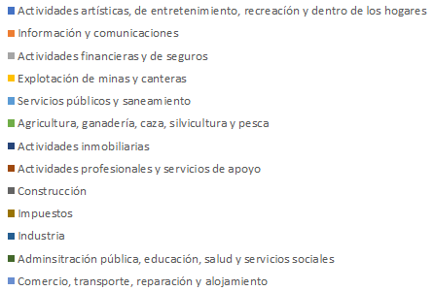
Actividades económicas en el departamento
La participación del sector agropecuario en la economía de Bolívar (4,4%) es inferior a la observada a nivel nacional (6,3%).
En cambio, la industria tiene una mayor importancia en la economía bolivarense (15,8%) comparada con el total nacional (12,1%).
Fuente: DANE

Slide 5
Índice Departamental de Competitividad
Plan de Departamental de Desarrollo Bolívar
Sectores priorizados :
Cacao
Aceites y Grasas
Biocombustibles
Maderables
Apuestas Estratégicas identificadas:
Certificación de procesos y productos
Generación de empleo
Comercio justo entre los distintos agentes involucrados en la cadena.
Bolívar ocupa el lugar 13 en el Índice Departamental de Competitividad 2019, ubicándose por encima del promedio de los departamentos de la Costa Caribe y del total nacional.
Bolívar muestra fortaleza en la dinámica empresarial, la sofisticación y diversificación empresarial, el tamaño del mercado, particularmente el externo, y en la educación para el trabajo.

Slide 6
Principales Actividades Agrícolas
Grupo de Productos | 2017 | 2018 | 2019 | %
TUBÉRCULOS Y PLÁTANOS | 568.681 | 542.510 | 639.836 | 53%
CEREALES | 229.587 | 238.901 | 331.988 | 28%
OLEAGINOSAS | 133.135 | 108.927 | 112.173 | 9%
FRUTALES | 68.140 | 68.383 | 75.954 | 6%
HORTALIZAS | 22.207 | 18.507 | 30.476 | 3%
OTROS PERMANENTES | 12.024 | 13.372 | 13.644 | 1%
LEGUMINOSAS | 2.327 | 1.737 | 2.579 | 0%
Total general | 1.036.100 | 992.336 | 1.206.649 | 100%
Los tubérculos y el plátano constituyen el 53% de la producción agrícola de Bolívar, mientras que los cereales participan con el 28%.
La yuca es el tubérculo que más se produce, seguido del ñame y del plátano
Durante los últimos 3 años se registró un aumento de 60.000 toneladas de la producción de arroz.

Slide 7
Principales Actividades Agrícolas
La actividad palmera ha presentado una leve disminución (18%) en Bolívar, mientras que la Producción de caña panelera se ha mantenido estable; que son otras actividades importantes
Se destaca el incremento del 38% de la producción de ahuyama en los últimos 3 años en el departamento.
La producción de frutales presenta como principales sectores al aguacate, el mango, la patilla y el melón; todos productos con potencial exportador.
De otra parte se identifica el potencial agroindustrial del departamento desde la alta producción de bienes agropecuarios transformables y de consumo industrial como la yuca.

Slide 8
Actividad Ganadera
Exportaciones
Por la aduana de Cartagena se registró la salida del 28,3% de los volúmenes exportados entre enero y junio de 2020
Así mismo, participó con el 41,5% de los 15.165 millones de dólares exportados durante el primer semestre de 2020.
La actividad ganadera cuenta con ventajas comparativas en Bolívar, dada la operación del puerto de Cartagena

Slide 9

Producción Departamental – 2019
INDICADORES | BOLIVAR
Inventario Bovino | 1.334.353
Sacrificio (cabezas bovinos) | 22.921
Producción carne en canal (toneladas) | 5.001
Número de predios ganaderos bovinos | 19.888
Consumo Per cápita carne (Kg/hab/año) | 18.1
Producción de leche (Millones de litros/año) | 263*
Acopio Leche (Millones Litros/año) | 18*
Producción de Huevo (Millones de Unidades) | 69
Producción Carne de Pollo (Toneladas) | 60.899
Inventario Porcino | 304.261
Predios Porcinos | 24.436
Fuentes: CENSO ICA 2019 – DANE, USP.
*Cálculos USP Censo Nacional Agropecuario - DANE
• En el marco del primer ciclo de vacunación del año 2020 contra la fiebre aftosa en el departamento de Bolivar, como información preliminar, se han vacunado 1.409.904 animales, equivalente al 97.3% del inventario estimado del departamento, y se han atendido 18.681 predios, equivalente al 95.2%.
Fuente: ICA 2020

Slide 10
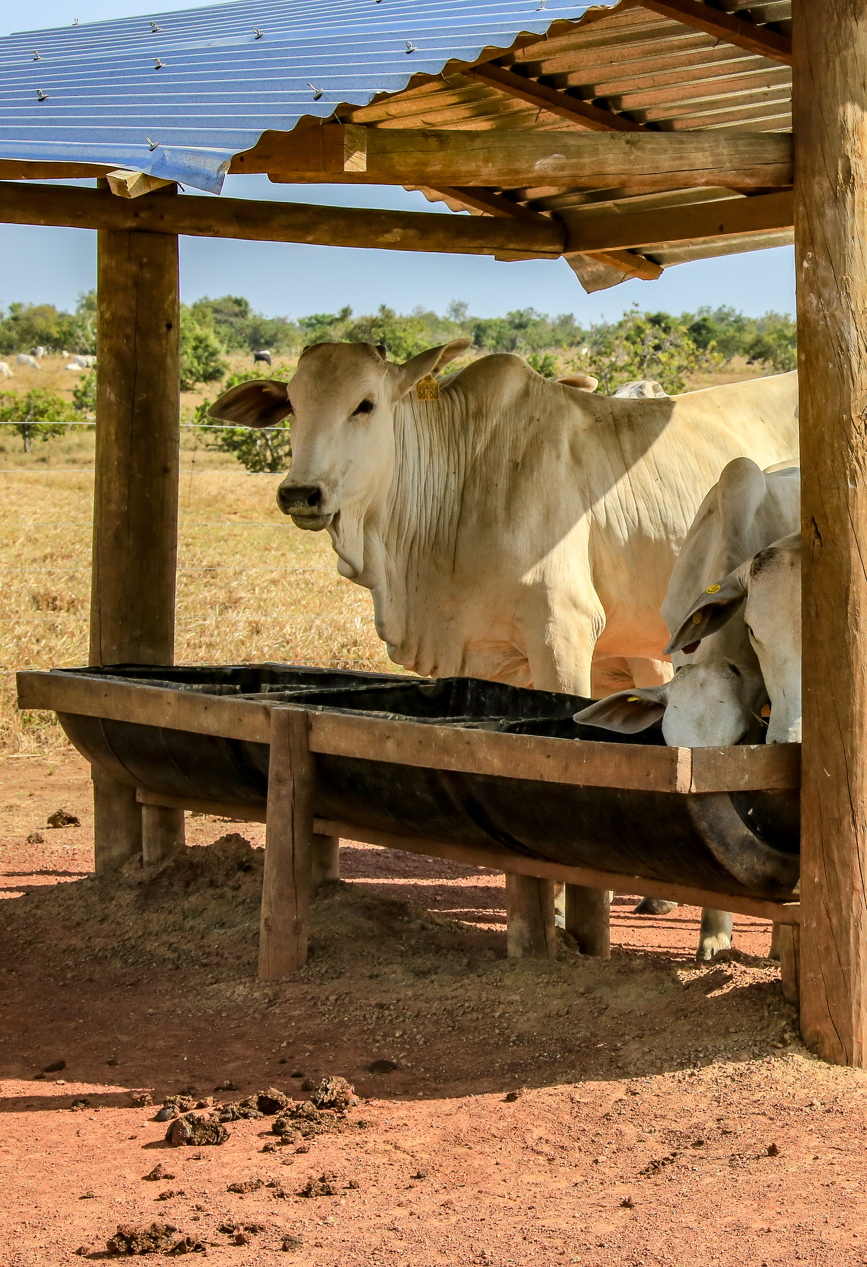
Convenio MADR y Gobernación de Bolívar
Segundo Semestre 2020
Programa de alimentación bovina
•Periodo de ejecución: | 5 meses: Hasta el 30 de diciembre 2020
•Recurso MADR: | $ 1.000 Millones
•Aporte Gobernación: | $ 500 Millones
•Toneladas de silo de maíz: | 5.500
•Pequeños Ganaderos beneficiarios: | 5.500
•Municipios: | 46
Articulación
Ministerio - Comités de ganaderos - Secretaria Agricultura Departamental y Umatas
Reglamento de entrega a los beneficiarios
Pequeños ganaderos poseedores de un inventario menor a 50 cabezas de ganado, registro único de vacunación, copia del documento de identidad, firmar acta de recibido y registro fotográfico.

Slide 11
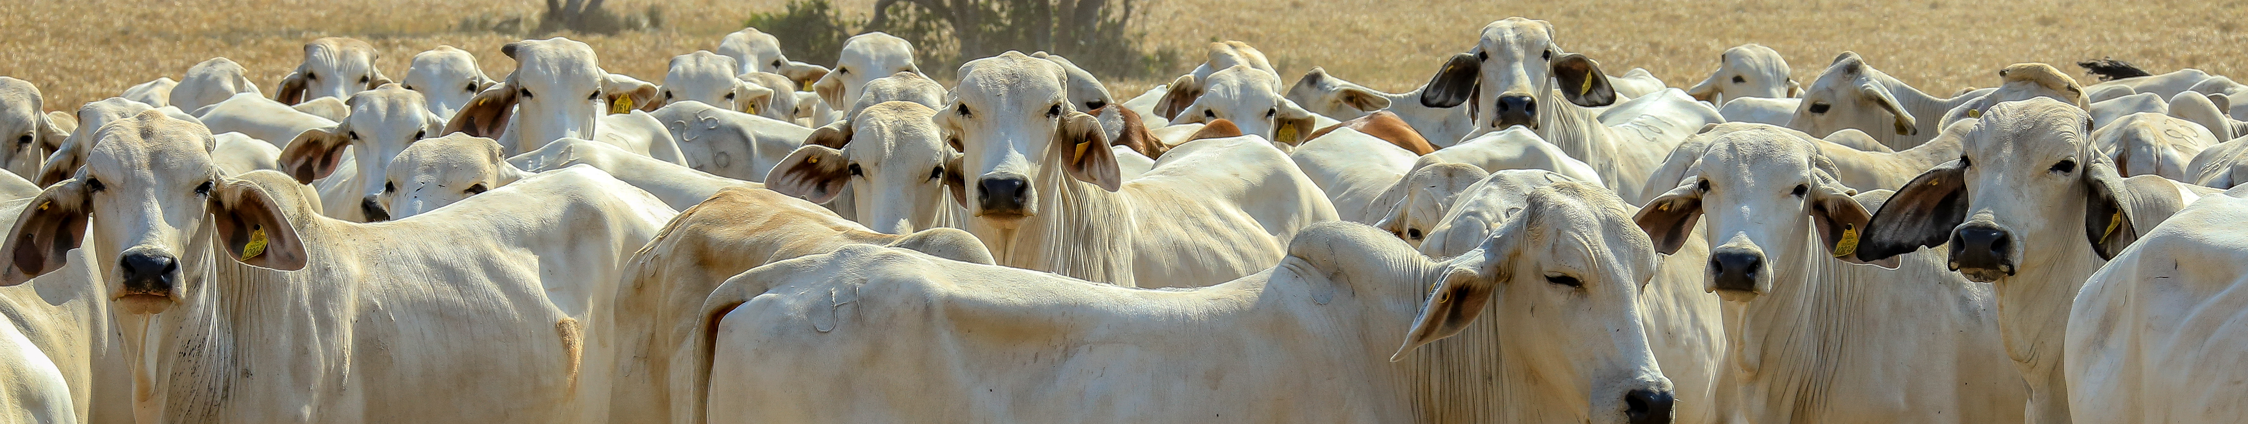
Programa nacional alimentación bovina Departamento de Bolívar

Slide 12

Retos y oportunidades de Política
Acciones Estratégicas en la Pandemia
Ordenamiento de la Producción
Levantamiento y promoción de rutas de comercio de producto con vocación exportadora.
Productores
  Apoyo a la comercialización a través del transporte.
  Apoyo a la adquisición de insumos para pequeños productores.
  Mesa de coordinación para el abastecimiento y la seguridad alimentaria.
  Eslabón Industrial
  Apoyos de líneas de créditos blandos.
Organizaciones de Cadena
Alistamiento y vinculación al comité regional de la cadena de yuca – Costa Caribe
Agenda de Investigación
Actualización avances en agenda de investigación AGROSAVIA
Plan de Vinculación AGROSAVIA para fomento de semilla certificada de yuca y ñame.
Coseche y venda a la fija - Campo a un clic
Fomento de vitrinas virtuales a agricultores que participan en mercados campesinos locales.

Slide 13
Trabajemos Juntos por el Agro Colombiano!
Gracias

